Slide 1
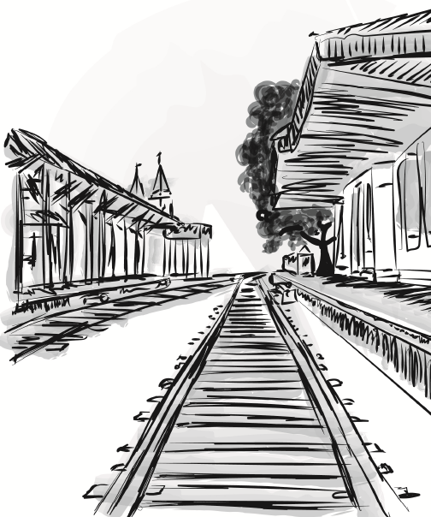
PLANO PLURIANUAL
(PPA)
2022 - 2025
Secretaria de Governo e Planejamento

Slide 2
INTRODUÇÃO
O Plano Plurianual (PPA) é um instrumento de planejamento de natureza obrigatória;
Contempla um horizonte temporal de quatro anos;
Apresenta a previsão de alocação dos gastos do governo;
Os objetivos foram estabelecidos como:
Definir, com clareza, as metas e prioridades da administração;
Dar transparência à aplicação de recursos e aos resultados obtidos;
Atender as demandas da sociedade;
Facilitar o gerenciamento das ações do governo.

Slide 3
INTRODUÇÃO
PLANO PLURIANUAL – PPA - estabelecerá
DIRETRIZES
OBJETIVOS
METAS
DA ADMINISTRAÇÃO PÚBLICA
Materialização do Plano de Governo;
Materialização da escolha pública;
Demandas levantadas dentro das Secretarias.
3

Slide 4
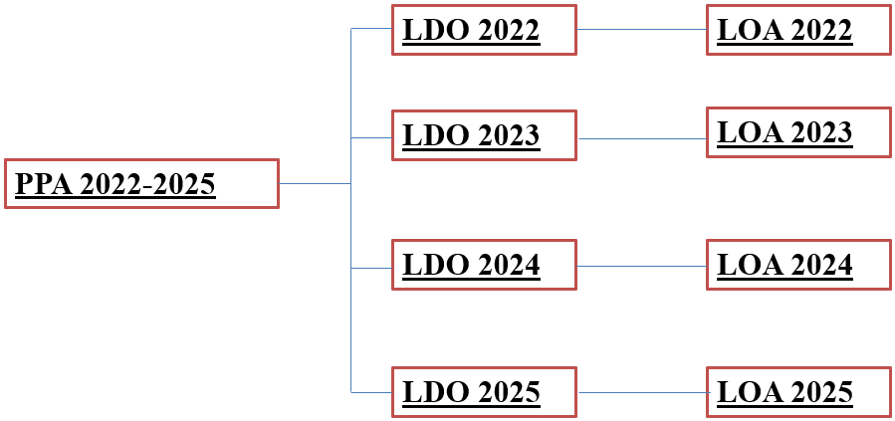
INTRODUÇÃO
Plano Plurianual – PPA (Planeja)
Lei de Diretrizes Orçamentárias – LDO (Orienta)
Lei Orçamentária Anual – LOA (Executa)
4

Slide 5
BASE LEGAL
LEI 4.320/1964: versa sobre conteúdo e forma.
“Estatui Normas Gerais de Direito Financeiro para elaboração e controle dos orçamentos e balanços da União, dos Estados, dos Municípios e do Distrito Federal”
Constituição Federal: Art. 165, inciso I.
LC nº 101/2000 (alterada pela Lei 131/2009): estabelece limites de gastos com pessoal, metas fiscais e transparência.
“Estabelece normas de finanças públicas voltadas para a responsabilidade na gestão fiscal e dá outras providências”

Slide 6
CONJUNTURA ECONÔMICA
Pandemia Covid-19
Possível recuperação econômica após a pandemia da Covid-19.

Slide 7
CONJUNTURA ECONÔMICA
Mercado de trabalho ainda não demonstra recuperação e o desemprego continua em níveis elevados.

Slide 8
RECEITAS E TRANSFERÊNCIAS

Slide 9
RECEITAS E TRANSFERÊNCIAS
Receitas Próprias - Tesouro |  | 2.022 |  | 2.023 |  | 2.024 |  | 2.025
IPTU |  | 63.050.663 |  | 66.588.406 |  | 69.978.223 |  | 74.268.731
IRRF |  | 21.983.797 |  | 23.489.514 |  | 24.910.178 |  | 26.352.801
ITBI |  | 21.694.287 |  | 22.911.544 |  | 24.077.902 |  | 25.554.167
ISS |  | 91.995.042 |  | 101.796.918 |  | 111.527.883 |  | 123.100.056
Taxas |  | 6.726.637 |  | 7.225.147 |  | 7.683.763 |  | 8.151.704
Patrimonial |  | 1.279.298 |  | 1.391.938 |  | 1.502.335 |  | 1.618.059
Dívida Ativa |  | 21.131.662 |  | 22.697.724 |  | 24.138.462 |  | 25.608.495
Contribuições |  | 1.936 |  | 2.079 |  | 2.211 |  | 2.346
Outros |  | 9.259.604 |  | 9.945.831 |  | 10.577.143 |  | 11.221.291
Receitas Próprias - Total |  | 237.122.927 |  | 256.049.101 |  | 274.398.100 |  | 295.877.649
Repasses - Tesouro |  | 2.022 |  | 2.023 |  | 2.024 |  | 2.025
FPM Mensal |  | 84.533.612 |  | 93.540.487 |  | 102.482.204 |  | 113.115.795
FPM 1% |  | 8.439.105 |  | 9.338.274 |  | 10.230.937 |  | 11.292.503
ITR |  | 20.875 |  | 23.099 |  | 25.307 |  | 27.933
Recursos Hídricos |  | 392.320 |  | 434.121 |  | 475.620 |  | 524.970
Recursos Minerais |  | 236.210 |  | 261.378 |  | 286.363 |  | 316.077
FEP |  | 1.905.806 |  | 2.108.865 |  | 2.310.456 |  | 2.550.190
Lei Kandir |  | 0 |  | 0 |  | 0 |  | 0
ICMS |  | 316.837.503 |  | 350.595.862 |  | 384.110.002 |  | 423.965.395
IPVA |  | 40.076.024 |  | 44.346.039 |  | 48.585.163 |  | 53.626.377
IPI |  | 2.338.582 |  | 2.587.753 |  | 2.835.121 |  | 3.129.294
Royalties |  | 3.265.821 |  | 3.613.787 |  | 3.959.236 |  | 4.370.048
Dedução FUNDEB |  | -88.761.319 |  | -98.218.648 |  | -107.607.559 |  | -118.772.959
Repasses - Total |  | 369.284.538 |  | 408.631.017 |  | 447.692.851 |  | 494.145.622
Total Receita Corrente |  | 606.407.465 |  | 664.680.117 |  | 722.090.951 |  | 790.023.271

Slide 10
PLANEJAMENTO POR EIXOS

Slide 11
EIXO SOCIAL: SAÚDE
Ano | 2022 | 2023 | 2024 | 2025
Valor | 266.019.063 | 287.379.121 | 296.084.698 | 297.999.169
% Orçamento | 25,1% | 26,6% | 28,8% | 26,2%
Estimativa de investimento em SAÚDE para os próximos 4 anos: 1.147.482.052 bilhão de reais

Slide 12
EIXO SOCIAL: SAÚDE
PROJETO | ANO DE EXECUÇÃO
Aparelhamento da Unidade Central | 2022
Reforma e Implantação da UBS Flórida | 2022/2023/2024
Adequação local para transporte ambulatorial | 2022
Contratação de médicos | 2022/2023/2024/2025
Reforma/ampliação UBS Santo Antônio da Boa Vista | 2023/2024
Reforma Bandeira Branca | 2023/2024
Reforma UMSF Parque Meia Lua | 2023/2024
Construção UMSF Esperança | 2023/2024
Contratação de RH para Atenção Básica | 2022/2023/2024/2025

Slide 13
EIXO SOCIAL: EDUCAÇÃO
Ano | 2022 | 2023 | 2024 | 2025
Valor | 245.933.727 | 244.467.416 | 260.211.302 | 292.857.484
% Aplicação | 25,3% | 25,2% | 25,4% | 27,5%
Estimativa de investimento em EDUCAÇÃO para os próximos 4 anos: 1.043.469.932 bilhão de reais
PROJETOS ESTRUTURANTES:
Ampliação das vagas na Escola Integral;
Valorização do profissional da Educação;
Ampliação da atenção dos alunos portadores de necessidades especiais;
Ampliação da Educação de jovens e adultos (EJA);
Expansão do uso de tecnologia nas escolas;
Construção, reforma e ampliação de unidades escolares.

Slide 14
EIXO SOCIAL: EDUCAÇÃO
PROJETO | ANO DE EXECUÇÃO
Centro Educacional Darcy Ribeiro | 2022/2023
EMEIF Centro | 2022/2023
EMEIF Vila Branca | 2023/2024
Creche Jd. Paraíso | 2022/2023
Creche Vila Branca | 2022/2023
Creche Terras da Conceição | 2022/2023
EMEI Igarapés | 2023/2024
EMEI Igarapés | 2023/2024
EMEIF Maria Amélia | 2023/2024

Slide 15
EIXO SOCIAL: HABITAÇÃO
2022 | 2023 | 2024 | 2025
8.150.790 | 5.891.198 | 6.251.329 | 6.705.054
Estimativa de investimento na PRÓ-LAR para os próximos 4 anos: 26.998.372 milhões de reais
PROJETOS ESTRUTURANTES:
Programa Planta Popular;
Programa de Construção e Reformas;
Edificações destinadas à permissão de uso - FMHIS;
Fornecimento de material de construção para execução de moradias;
Programa Auxílio Aluguel.

Slide 16
EIXO SOCIAL: HABITAÇÃO
INTERVENÇÕES DA PRÓ-LAR
Conjunto 22 de abril
Chácaras Reunidas Bela Vista I e II
Cepinho
Rua Javari (Jd. Paraíba)
Jardim Conquista
Veraneio Ijal
Viela Xucurú (Igarapés)
Vila Ita
Mississipi
Coração Valente
Rua Panorama (Jd. Panorama)
Obs.: Essas intervenções referem-se a pontos/trechos específicos e não aos bairros inteiros

Slide 17
EIXO SOCIAL: SEGURANÇA
2022 | 2023 | 2024 | 2025
21.084.986 | 23.353.646 | 26.110.426 | 28.696.627
Estimativa de investimento na SEGURANÇA para os próximos 4 anos: 99.245.687 milhões de reais
PROJETOS ESTRUTURANTES:
Ampliação do Centro de Operações Integradas – COI;
Reforma da Estação do Corpo de Bombeiros;
Reaparelhamento – Defesa Civil, Fiscalização de Posturas e Guarda Civil Municipal.

Slide 18
EIXO SOCIAL: ASSISTÊNCIA SOCIAL
2022 | 2023 | 2024 | 2025
33.342.338 | 36.514.104 | 45.278.039 | 52.455.491
Estimativa de investimento em ASSISTÊNCIA SOCIAL para os próximos 4 anos: 167.589.974 milhões de reais
PROJETOS ESTRUTURANTES:
Construção do Centro de Convivência do Idoso – Região Norte;
Construção do CRAS II – Região Oeste;
Implantação do Centro Dia para idosos;
Adequação do espaço físico CRAS Leste, Oeste e Centro;
Implantação e manutenção GESUAS;
Programa Família Segura;
Implantação do Bom Prato;
Programa Requalifica Jacareí;

Slide 19
EIXO SOCIAL: ESPORTE
2022 | 2023 | 2024 | 2025
7.373.930 | 8.083.072 | 9.849.807 | 10.866.093
Estimativa de investimento em ESPORTE para os próximos 4 anos: 36.172.904 milhões de reais
PROJETOS ESTRUTURANTES:
Construção do Campo de Futebol no Nova Esperança;
Construção do Campo na Vila Ita;
Pista de Skate/Street;
Projeto Poliesportivo Du Cambusano;
Projeto Agita Férias na praia;

Slide 20
EIXO SOCIAL: CULTURA
2022 | 2023 | 2024 | 2025
8.476.572 | 8.826.855 | 9.436.929 | 10.106.972
Estimativa de investimento na FUNDAÇÃO CULTURAL para os próximos 4 anos: 36.847.330 milhões de reais
PROJETOS ESTRUTURANTES:
Festas, feiras, comemorações e festivais;
Preservação do Patrimônio Cultural;
Formação cultural;
Fomento às manifestações artísticas e culturais;
Economia da Cultura.

Slide 21
EIXO DESENVOLVIMENTO SUSTENTÁVEL: INFRAESTRUTURA
2022 | 2023 | 2024 | 2025
63.101.501 | 62.073.377 | 64.499.146 | 68.739.967
Estimativa de investimento em INFRAESTRUTURA para os próximos 4 anos: 258.413.992 milhões de reais
PROJETOS ESTRUTURANTES:
Macrodrenagem Córrego Seco;
Macrodrenagem da rua Ramira Cabral;
Finalização da Olinda Mercadante;
Recapeamento da Padre Eugênio;
Canalização do Turi (inclusive rua Minas Gerais);
Asfalto no Veraneio Ijal e Iraja;

Slide 22
EIXO DESENVOLVIMENTO SUSTENTÁVEL: MOBILIDADE
2022 | 2023 | 2024 | 2025
31.512.062 | 36.460.054 | 36.586.135 | 34.889.447
Estimativa de investimento em MOBILIDADE para os próximos 4 anos: 139.447.699 milhões de reais
PROJETOS ESTRUTURANTES:
Plano de Mobilidade Urbana;
Programa de Segurança Viária;
Programa Trânsito Inteligente;
Educação para o Trânsito.

Slide 23
EIXO DESENVOLVIMENTO SUSTENTÁVEL: DESENVOLVIMENTO ECONÔMICO
2022 | 2023 | 2024 | 2025
6.513.655 | 6.581.797 | 7.195.403 | 7.482.188
Estimativa de investimento em DESENVOLVIMENTO ECONÔMICO para os próximos 4 anos: 27.773.045 milhões de reais
PROJETOS ESTRUTURANTES:
Fomento a projetos e ações no Turismo;
“Jacareí – Terra da Cerveja”;
Patrulha Agrícola Mecanizada;
Sala/casa do empreendedor;
Polo Gastronômico;
Mercado Municipal;
Investe Jacareí;
CDT Auto;
Fomento ao empreendedorismo.

Slide 24
EIXO DESENVOLVIMENTO SUSTENTÁVEL: MEIO AMBIENTE
2022 | 2023 | 2024 | 2025
94.740.753 | 100.090.705 | 107.990.800 | 119.438.335
Estimativa de investimento em MEIO AMBIENTE para os próximos 4 anos: 422.260.596 milhões de reais
PROJETOS ESTRUTURANTES:
Parque Linear Cassununga – Campo Grande (fase II);
Implantação de praça (práticas de esporte e lazer): Cidade Salvador/Santa Marina, Vila Ita II;
Implantação de LEV (Local de Entrega Voluntária): Cidade Salvador, Conjunto 1º de maio, Jd. Colônia);
Implantação do Abrigo Municipal de Animais.

Slide 25
EIXO DESENVOLVIMENTO SUSTENTÁVEL: SANEAMENTO
2022 | 2023 | 2024 | 2025
165.555.000 | 144.074.400 | 143.790.000 | 162.737.000
Estimativa de investimento no SAAE/SRJ para os próximos 4 anos: 616.156.400 milhões de reais
PROJETOS ESTRUTURANTES - ÁGUA:
Distribuição de água – Veraneio Irajá;
Distribuição com caminhão pipa: JAMIC/Est. Bom Jesus/Itapema/Parateí do Meio/Bairro do Figueira;
Distribuição de água e ramais prediais: Centro/Jd Jacinto/Meia Lua/Santa Maria/Pq. Sto. Antônio/Bela Vista (substituição de redes antigas);
Implantação de reservatório de água de 1.500m³ - Jd. Paraíso;
Implantação de reservatório de água de 3.000m³ - Pq. dos Príncipes;
Implantação do Centro de Reservação – Santa Helena;
Estação de Tratamento de Água Central (ampliação e melhorias).

Slide 26
EIXO DESENVOLVIMENTO SUSTENTÁVEL: SANEAMENTO
EST. DE TRATAMENTO DE ESGOTO
Ygarapés
Sta. Paula (ampliação/melhoria)
Jardim Panorama
Central (duplicação)
Pinheirinho/Bairrinho
Cepinho/Ressaca
Chácaras Guararema
Pagador Andrade
REDE COLETORA DE ESGOTO
Estância Porto Velho
Veraneio Ijal (demais bacias)
Chácaras Yagarpés (complementar)
Vila Ita II e III
Veraneio Irajá
Chácaras Guararema
Jardim Olympia

Slide 27
EIXO DESENVOLVIMENTO SUSTENTÁVEL: SANEAMENTO
DEMAIS PROJETOS
Estação Elevatória de Esgoto - Jardim Emília (adequação)
Estação Elevatória de Esgoto - Rua Chiquinha Schurig
Estação Elevatória de Esgoto – Cidade Salvador (parte baixa)
Estações Elevatórias e Coletores Tronco de Esgoto da Bacia 6 (Jd. Flórida, Cidade Jardim)
Estações Elevatórias e Coletores Tronco de Esgoto da Bacia 7 (Nova Esperança; Nova Jacareí; Vila São Judas Tadeu; Jd. Esperança; Jardim São Luiz; Terras de São João)
Coletor Tronco de Esgoto Rua Orlando Hardt

Slide 28
EIXO DE GESTÃO: ADMINISTRAÇÃO
2022 | 2023 | 2024 | 2025
13.115.911 | 14.402.706 | 16.227.920 | 17.841.334,59
Estimativa de investimento em ADMINISTRAÇÃO para os próximos 4 anos: 61.587.873 milhões de reais
PROJETOS ESTRUTURANTES:
Construção de Columbário;
Implantação e certificação do Sistema de Gestão da Qualidade;
Eficiência Energética no Paço Municipal;
Investimentos em rede de TI.

Slide 29
EIXO DE GESTÃO: FINANÇAS / PROCURADORIA
2022 | 2023 | 2024 | 2025
3.599.870 | 3.836.291 | 4.088.161 | 4.355.253
Estimativa de investimento em FINANÇAS para os próximos 4 anos: 15.879.577 milhões de reais
PROJETOS ESTRUTURANTES:
Gestão eficiente e responsiva.
2022 | 2023 | 2024 | 2025
5.451.153 | 5.451.632 | 6.122.825 | 7.526.457
Estimativa de investimento na PROCURADORIA para os próximos 4 anos: 24.552.068 milhões de reais
PROJETOS ESTRUTURANTES:
Representação judicial, consultoria jurídica da Administração e de controle de legalidade dos atos administrativos.

Slide 30
EIXO DE GESTÃO: GABINETE
2022 | 2023 | 2024 | 2025
5.060.518 | 6.379.652 | 6.929.558 | 7.546.238
Estimativa de investimento no GABINETE para os próximos 4 anos: 25.915.967 milhões de reais
PROJETOS ESTRUTURANTES:
Assessoria e colaboração entre o Gabinete, Secretarias e demais órgãos;
Assessoria ao Prefeito Municipal;
Comunicação Institucional;
Políticas intersetoriais de Igualdade e Direitos Humanos.

Slide 31
EIXO DE GESTÃO: GOVERNO E PLANEJAMENTO
2022 | 2023 | 2024 | 2025
122.674.477 | 106.515.498 | 53.782.297 | 26.698.933
Estimativa de investimento no GOVERNO E PLANEJAMENTO para os próximos 4 anos: 309.671.207 milhões de reais
PROJETOS ESTRUTURANTES:
Transparência ativa e governança;
Planejamento Socioeconômico e administração participativa;
Análise, elaboração e atualização da legislação urbanística e de planos e projetos;
Plano Diretor e demais instrumentos de legislação urbanística.

Slide 32
EIXO DE GESTÃO: GOVERNO E PLANEJAMENTO
PROJETO | ANO DE ENTREGA
3ª Ponte | 2022
Interligação Av. Davi Lino/Pq. Meia Lua/Av. Malek Assad | 2022
Duplicação da Av. Castelo Branco | 2022
Entroncamento Adhemar de Barros | 2022
Macrodrenagem do Tanquinho | 2023/2024
Orla do Rio Paraíba do Sul | 2023/2024
Horto Florestal Seo Moura | 2023/2024
Interligação Ciclovias | 2023/2024
Recuperação Ambiental do Parque do Morro do Cristo | 2022/2023
Áreas de lazer Parque Califórnia, Imperial e Paraíso | 2022/2023
Usina Fotovoltaica (Eficiência Energética) | 2023
Inspeção de Pontes | 2022/2023
Renova Centro | 2022/2023

Slide 33
EIXO DE GESTÃO: CÂMARA/IPMJ
2022 | 2023 | 2024 | 2025
25.528.000 | 25.695.361 | 26.295.515 | 26.952.903
Estimativa de investimento na CÂMARA para os próximos 4 anos: 104.471.779 milhões de reais
PROJETOS ESTRUTURANTES:
Atendimento de proposições e outras prerrogativas constitucionais e regimentais do legislativo.
2022 | 2023 | 2024 | 2025
145.597.000 | 154.329.500 | 185.381.000 | 198.892.000
Estimativa de investimento no IPMJ para os próximos 4 anos: 684.199.500 milhões de reais
PROJETOS ESTRUTURANTES:
Gestão previdenciária do Município.

Slide 34
OBRIGADO!

